Slide 1

ĐIỂN KHIỂN TAY MÁY ẢO BẰNG CỬ CHỈ BÀN TAY
ĐẠI HỌC CẦN THƠ TRƯỜNG CNTT&TT
CT 177: NHẬP MÔN TRÍ TUỆ NHÂN TẠO
Nhóm thực hiện: nhóm 6
B2101763 Huỳnh Dương Thanh Tiên
B2008317 Đinh Hoàng Phát
B2306524 Mai Vũ Duy
Giảng viên: ThS Huỳnh Ngọc Thái Anh

Slide 2
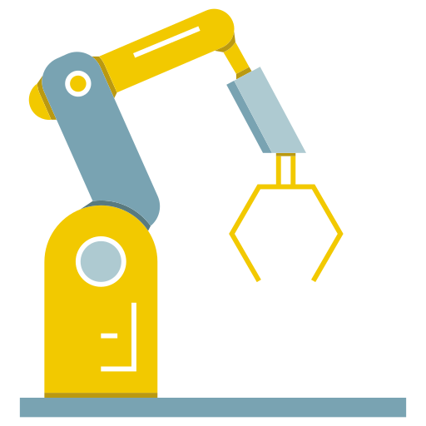
Nội dung
I
II
III
IV
Giới thiệu và định nghĩa
Quy trình xử lí
Demo
Các nghiên cứu liên quan và hướng nghiên cứu

Slide 3
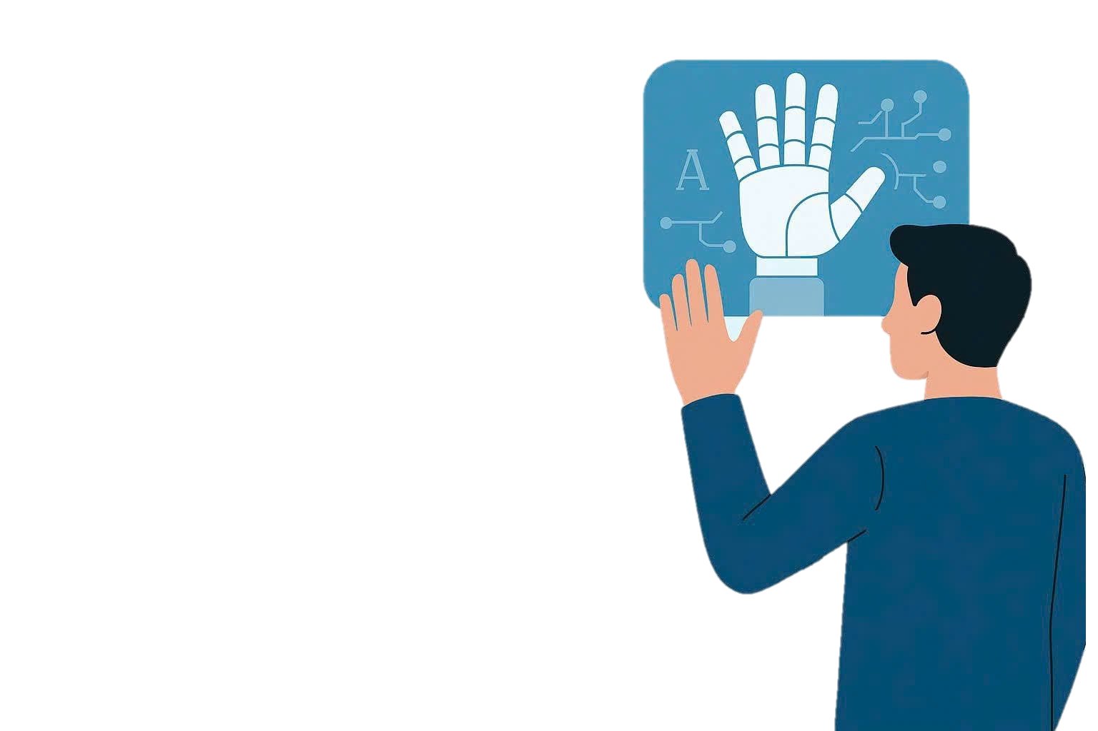
I. Giới thiệu và định nghĩa
Điều khiển tay máy ảo bằng cử chỉ tay
Ứng dụng Thị giác máy tính kết hợp AI nhằm điều khiển tay máy ảo qua webcam. Hệ thống sử dụng webcam, MediaPipe nhận diện cử chỉ tay thời gian thực, sau đó chuyển thành tín hiệu điều khiển mô phỏng tay máy qua Pygame, OpenCV hoặc công cụ 3D đơn giản.
Với mục tiêu xây dựng mô hình điều khiển linh hoạt, dễ triển khai và có khả năng ứng dụng
Đây là bài toán trong thị giác máy tính, cho phép điều khiển tay máy ảo bằng cách nhận dạng cử chỉ bàn tay theo thời gian thực và ánh xạ thành lệnh điều khiển.

Slide 4
II. Qui trình xử lí
01
Webcam
Ghi nhận hình ảnh bàn tay người làm đầu vào
02
MediaPie Hands
Hệ thống nhận diện bàn tay và trích xuất điểm đặc trưng của bàn tay trong mỗi khung hình.
03
Nhận diện cử chỉ
Dựa trên vị trí tương đối của các điểm đặc trưng, hệ thống phân tích trạng thái từng ngón để xác định cử chỉ tay tương ứng
04
Lệnh điều khiển
Các cử chỉ sau khi được nhận dạng sẽ được ánh xạ sang các lệnh điều khiển cụ thể

Slide 5
II. Qui trình xử lí
05
Mô phỏng tay máy ảo
Hệ thống hiển thị tay máy ảo trên màn hình, được mô phỏng bằng thư viện đồ họa Pygame
06
Cập nhật theo thời gian thật
Quá trình này lặp lại liên tục ở tốc độ cao để đảm bảo hệ thống phản hồi tức thời theo từng chuyển động của người dùng.

Slide 6
III. Các nghiên cứu liên quan
1. Nhận dạng cử chỉ bàn tay dùng mạng nơ-ron chập
Tác giả: Trương Ngọc Sơn, Lê Minh Thành etc
Nguồn: Tạp chí Khoa học và Công nghệ – Đại học Đà Nẵng
Đề tài xây dựng hệ thống nhận dạng 6 cử chỉ của bàn tay phải từ ảnh tĩnh thu được qua camera điện thoại. Mô hình sử dụng mạng nơ-ron tích chập (CNN) gồm 14 lớp để trích xuất đặc trưng và phân loại cử chỉ. Hệ thống đạt độ chính xác trung bình 98,6%, với độ lệch nhỏ giữa các lớp cử chỉ, cho thấy tính ổn định và hiệu quả cao của mô hình.
Link: https://jst-ud.vn/jst-ud/article/view/7427/5286

Slide 7
III. Các nghiên cứu liên quan
2. Hệ thống hỗ trợ giảng dạy bằng công nghệ nhận dạng bằng cử chỉ
Tác giả: Huỳnh Ngọc Thái Anh, Phạm Nguyên Hoàng
Nguồn: Tạp chí Khoa học – Trường Đại học Cần Thơ
Hệ thống sử dụng Kinect + Light Coding để nhận dạng cử chỉ tay, hỗ trợ điều khiển PowerPoint (chuyển slide, thu phóng, ghi chú, con trỏ laser, thoát trình chiếu). Độ chính xác đạt 87–96%, giảm do ảnh hưởng của điều kiện ánh sáng và môi trường.
Link: https://ctujsvn.ctu.edu.vn/index.php/ctujsvn/article/view/2221/1598

Slide 8
III. Các nghiên cứu liên quan
3. Ứng dụng xử lý ảnh nhận dạng cử chỉ bàn tay điều khiển Robot di động
Tác giả: Nguyễn Văn Đạt
Nguồn: Luận văn tốt nghiệp – Đại học Công nghiệp Thực phẩm TP.HCM
Hệ thống sử dụng webcam và xử lý ảnh để nhận dạng cử chỉ tay, sau đó ánh xạ thành lệnh điều khiển robot di động qua WiFi (ESP8266). Hoạt động ổn định trong điều kiện lý tưởng, nhưng dễ bị ảnh hưởng bởi nhiễu môi trường.
Link: https://www.slideshare.net/slideshow/kha-lun-ng-dng-x-l-nh-nhn-dng-c-ch-bn-tay-iu-khin-robot-di-ng/252786550

Slide 9
III. Các nghiên cứu liên quan
4. Nhận dạng cử chỉ của bàn tay người theo thời gian thực
Tác giả: Trần Nguyên Ngọc
Nguồn: Khoa Công nghệ Thông tin – Học viện Kỹ thuật Quân sự
Hệ thống nhận dạng cử chỉ tay theo thời gian thực bằng cảm biến Kinect, kết hợp OpenCV, đặc trưng HLAC và mô hình SVM để phân loại tư thế tay. Độ chính xác đạt khoảng 93%, phản hồi nhanh trên chuỗi nhiều khung hình.
Link: https://vjs.ac.vn/jcc/article/download/2816/pdf%28Vietnamese%29/11545

Slide 10
III. Các nghiên cứu liên quan
5. Điều khiển thiết bị bằng cử chỉ tay với Leap Motion và LabVIEW
Tác giả: Nguyễn Tăng Khả Duy etc
Nguồn: Hội nghị toàn quốc lần thứ 3 về Điều khiển và Tự động hóa – VCCA 2015
Hệ thống điều khiển thiết bị bằng Leap Motion, xử lý dữ liệu qua LabVIEW + LVHLeap, sau đó truyền lệnh đến Arduino qua RF 433 MHz. Nhờ tích hợp thuật toán Kalman, hệ thống hoạt động ổn định, chính xác trong thời gian thực.
Link: https://www.academia.edu/102875243/%C4%90i%E1%BB%81u_khi%E1%BB%83n_thi%E1%BA%BFt_b%E1%BB%8B_b%E1%BA%B1ng_c%E1%BB%AD_ch%E1%BB%89_tay_v%E1%BB%9Bi_Leap_Motion_v%C3%A0_LabVIEW

Slide 11



III. Hướng nghiên cứu
Công nghiệp
Y tế
Trợ lí ảo
Dây chuyền sản xuất, hàn, lắp .ráp
Tay robot phẫu thuật (VD: da Vinci robot). Có thể phẩu thuật từ xa.
Tích hợp thị giác máy tính + nhận diện giọng nói + AI hội thoại, cho phép tay máy phản hồi cử chỉ, ánh mắt, lệnh nói.

Slide 12

IV. DEMO

Slide 13
Thanks!

